Slide 1


GESTÃO DE MANANCIAIS
DE ABASTECIMENTO PÚBLICO
EM REGIÕES METROPOLITANAS
Jose Roberto Borghetti – Mauri Cesar Pereira
Comissão de Desenvolvimento Urbano
da Câmara dos Deputados
Audiência Pública
13.05.2015 | Brasília – DF

Slide 2


PANORAMA DAS ÁGUAS SUPERFICIAIS E SUBTERRÂNEAS

Slide 3
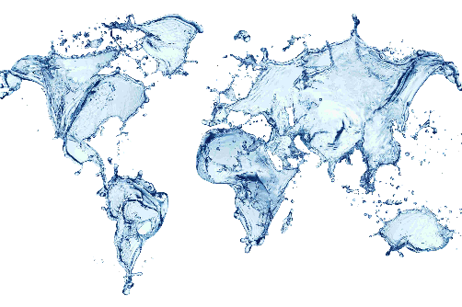
Disponibilidade e Uso da Água no Mundo
), elaboradmmmo
FONTE: BOSCARDIN BORGHETTI et al. (2011), elaborado a partir de SHIKLOMANOV (1998)

Slide 4
FONTE: BOSCAR
FONTE: BOSCARDIN BORGHETTI et al. (2011), elaborado a partir de SHIKLOMANOV (1998)

Slide 5
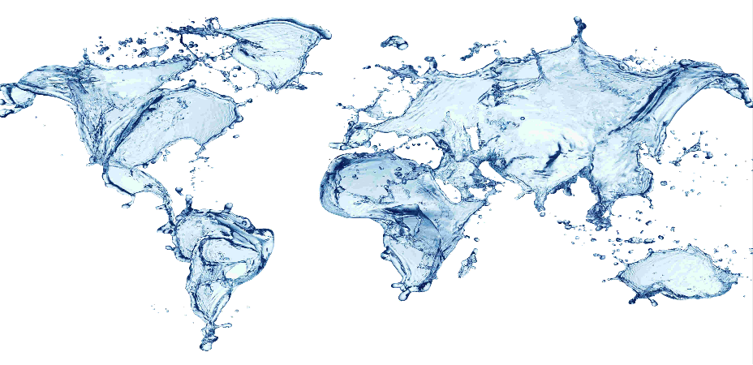
FONTE: BOSCARDIN BORGHETTI et al. (2011), elaborado a partir de SHIKLOMANOV (1998)

Slide 6
FONTE: BOSCARDIN BORGHETTI et al (2011) a partir FAO (2002)

Slide 7
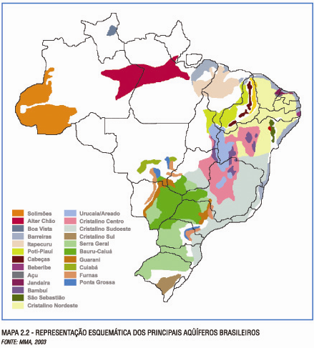

Slide 8
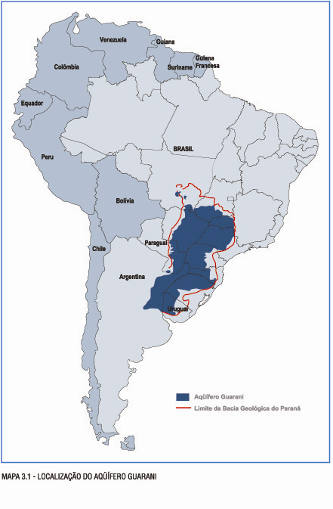
AQUÍFERO GUARANI
ÁREA
BRASIL 70% = 10%
ARGENTINA 19% = 8%
PARAGUAI 6% = 18%
URUGUAI 5% = 33%
POPULAÇÃO TOTAL:
30 milhões hab.
Brasil: 25,0 milhões hab.
Argentina:2,6 milhões hab.
Paraguai: 1,8 milhões hab.
Uruguai: 578 mil hab.
FONTE: BOSCARDIN BORGHETTI et al. (2004)

Slide 9
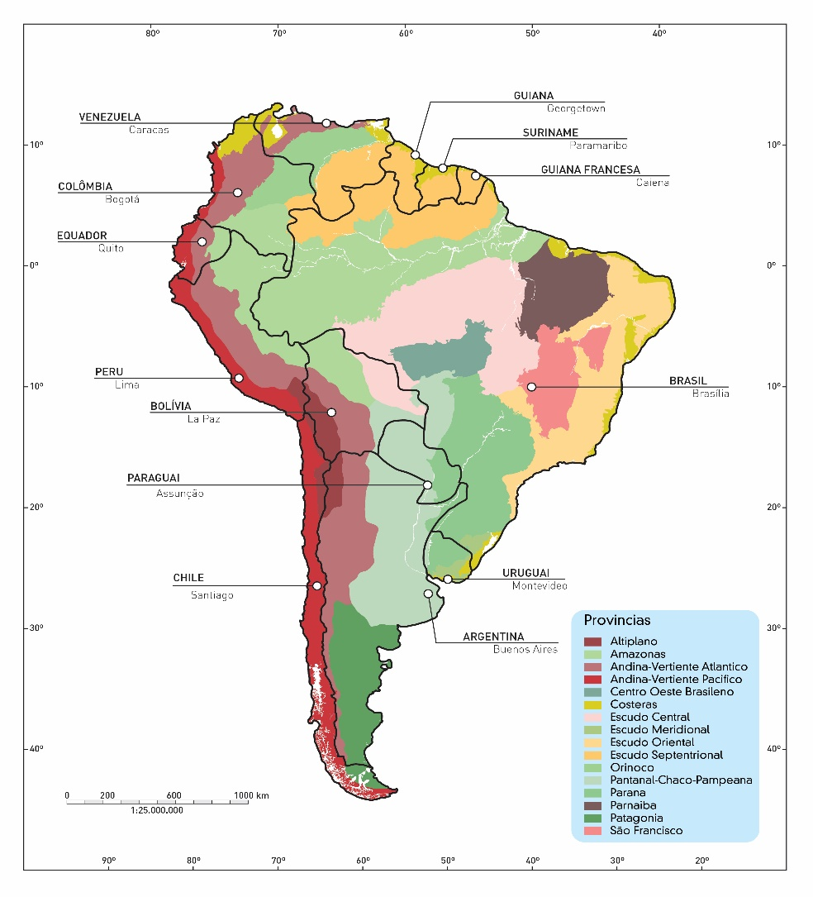
Aquífero Amazonas
Programa Nacional de Aguas Subterrâneas
Projeto Atual: 1.250.000 Km² - (Acre, Amapá, Amazonas, Pará, Rondônia e Roraima), aquíferos Alter do Chão, Solimões e Iça;
Projeto Futuro: estimado em 3.950.000 km²- (Bolívia, Brasil, Colômbia, Equador e Peru) e bacia do Orinoco (Colômbia e Venezuela);
O Sistema Aquífero Amazonas (Transfronteiriço), - Província Hidrogeológico do Amazonas e Orinoco
Programa UNESCO/OEA ISARM Américas;
Estudo da ANA/Brasil;
iii) Projeto GEF/PNUMA/OTCA.
(ANA, 2015)

Slide 10

USOS DE ÁGUA NO BRASIL
FONTE: BOSCARDIN BORGHETTI et al (2011) a partir FAO (2002)

Slide 11
DISTRIBUIÇÃO DOS RECURSOS HÍDRICOS SUPERFICIAIS NO BRASIL
REGIÃO | ÁREA | POP. |  | REC.HÍD. | REC. HÍD. | DHS
 | % | % |  | % | km3/ano | m3/hab./ano
Norte | 45,3 | 7,6 |  | 69,2 | 3.968,3 |  | 307.603
Centro-Oeste | 18,8 | 6,8 |  | 15,3 | 878,7 |  | 75.511
Sul | 6,8 | 14,8 |  | 6,4 | 365,4 |  | 14.553
Sudeste | 10,8 | 42,6 |  | 5,8 | 334,2 |  | 4.615
Nordeste | 18,3 | 28,1 |  | 3,2 | 186,2 |  | 3.900
Total | 100 | 100 |  | 100 | 5.732,80 |  | 33.762
FONTE: BOSCARDIN BORGHETTI et al (2011) a partir IBGE, 2003.

Slide 12
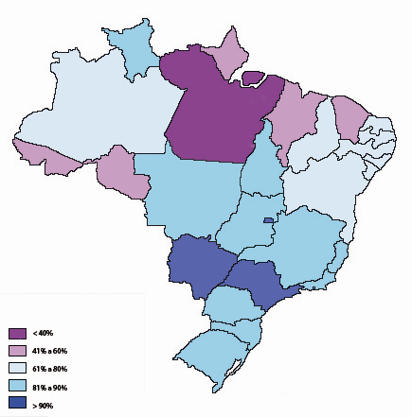
ÍNDICE DE ATENDIMENTO TOTAL DE ÁGUA NOS ESTADOS BRASILEIROS -2006
FONTE: BOSCARDIN BORGHETTI ET AL, adaptado de SNIS (2007)

Slide 13
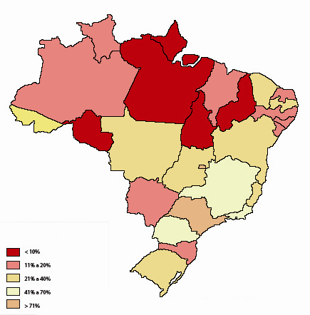
NDICE DE ATENDIMENTO TOTAL DE COLETA DE ESGOTOS NOS ESTADOS BRASILEIROS -2006
FONTE: BOSCARDIN BORGHETTI ET AL, adaptado de SNIS (2007)

Slide 14

MANANCIAIS DE ABASTECIMENTO
Situação Atual e Perspectivas;
Investimentos;
Ampliação de sistemas produtores de água;
Principais vazios e gargalos de gestão;
Base Legal;
Planejamento e gestão dos mananciais de abastecimento em regiões metropolitanas;
Politicas de proteção aos Mananciais de Abastecimento Publico.

Slide 15
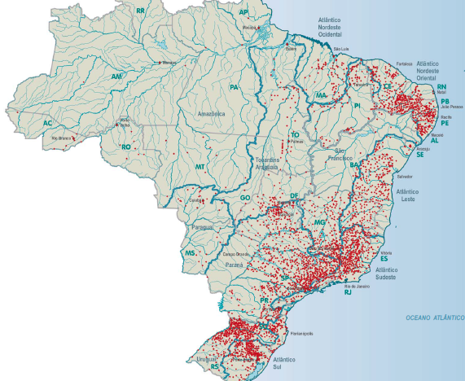
Situação Atual e
Perpectivas
a) 85% da população reside em áreas urbanas;
b) 50% em regiões metropolitanas;
c) Incremento populacional de 45 milhões até 2025
d) 55% das cidades brasileiras necessitam de adequação e/ou ampliação dos sistemas de produção de água;
e) Os mananciais atuais possuem qualidade/quantidade de água comprometidos.
Fonte: Agência Nacional de Águas - ANA

Slide 16
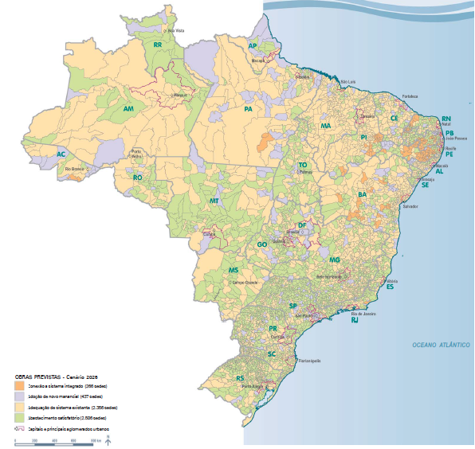

Investimentos
70 bi R$ 70 bilhões:
R$ 23 bilhões de investimentos em obras e melhorias ;
R$ 47 bilhões em coleta e tratamento de esgoto.

Slide 17
Ampliação de
sistemas
produtores
de água
REGIÕES METROPOLITANAS:
1) Belo Horizonte, Porto Alegre, Vitória, Florianópolis, São Luiz, Aracaju, Salvador, Goiânia, Belém, Macapá, Manaus e a RIDE de Teresina, e capitais de Rio Branco, Boa Vista, Porto Velho e Cuiabá.
2) São Paulo, Baixada Santista, Curitiba, Fortaleza, Recife, Natal João Pessoa e Maceió, RIDE do Distrito Federal e Palmas.
Fonte: Agência Nacional de Águas - ANA

Slide 18
Principais vazios e gargalos de gestão
Ausência de um plano nacional para a gestão de mananciais de abastecimento público nas regiões metropolitanas;
Ausência de resoluções pelo Conselho Nacional de Recursos Hídricos (CNRH), para a conservação e a gestão de mananciais de abastecimento público (águas superficiais e subterrâneas);
Ausência de diretrizes de integração das regiões metropolitanas para a conservação dos mananciais de abastecimento público.

Slide 19
Principais vazios e gargalos de gestão
Revisão das normas de classificação dos rios em relação à qualidade de suas águas. Obs.: Atualmente os rios podem pertencer a diferentes classes (1, 2 e 3, sendo a classe 4 designada para rios praticamente “mortos”).
Ausência de diretrizes de um Programa de Segurança Hídrica para as águas urbanas que compreenda os mananciais de abastecimento público.

Slide 20
Planejamento e gestão dos mananciais de abastecimento em regiões metropolitanas
Estabelecer Diretrizes de Uso e ocupação do solo e de saneamento em regiões metropolitanas;
Estabelecer Políticas de recursos hídricos para garantia de qualidade dos mananciais para a produção de água;
Fortalecer e ampliar mecanismos financeiros de ICMS Ecológico; Pagamento por Serviços Ambientais (PSA); Fundos Metropolitanos de conservação de Água em áreas de mananciais, dentre outros;

Slide 21
Planejamento e gestão dos mananciais de abastecimento em regiões metropolitanas
Propor Resolução, junto ao Conselho Nacional de Recursos Hídricos (CNRH), com diretrizes especificas de conservação e gestão de mananciais de abastecimento público nas principais regiões metropolitanas;
Propor a Criação de um Conselho de Segurança Hídrica para:
a) identificar e projetar os cenários atuais e futuros para gestão mais eficiente dos recursos hídricos;
b) mediar conflitos entre usuários de águas (Energia, Agricultura - Indústria e Abastecimento Humano) nas regiões hidrográficas do Brasil;
c) propor soluções concretas para o desperdício de águas nos diferentes sistemas e usuários.

Slide 22
BASE LEGAL
A lei 11.445/2007 (Saneamento Básico) não inclui a fonte de água e responsabilidade sobre a conservação de mananciais:
Art 2⁰ Os serviços públicos de saneamento básico serão prestados com base nos seguintes princípios fundamentais;
III - abastecimento de água, esgotamento sanitário, limpeza urbana e manejo dos resíduos sólidos realizados de formas adequadas à saúde pública e à proteção do meio ambiente;
Art. 03 Para os efeitos desta Lei, considera-se:
a) O abastecimento de água potável: constituído pelas atividades, infraestruturas e instalações necessárias ao abastecimento público de água potável, desde a captação até as ligações prediais e respectivos instrumentos de medição;
Os Artigos 01 da lei 9.433/97 - a água é um bem de domínio público; em situações de escassez, o uso prioritário dos recursos hídricos é o consumo humano e a dessedentação de animais.

Slide 23
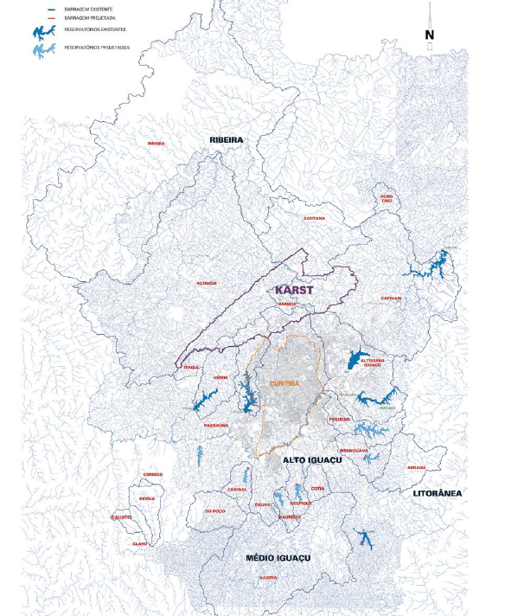
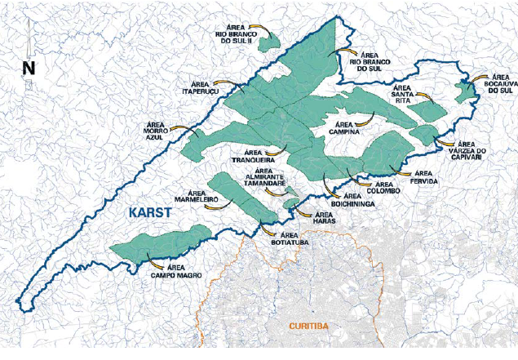
POLITICAS DE PROTEÇÃO AOS MANANCIIAS DE ABSTECIMENTO PÚBLICO
Região Metropolitana de Curitiba
Lei Estadual Nº 12248 - 31/07/1998 criou o Sistema Integrado de Gestão e Proteção dos Mananciais da Região Metropolitana de Curitiba.
Decreto n⁰ 3411 de 2008
Declarou as Áreas de Interesse de Mananciais de Abastecimento Público para a Região Metropolitana de Curitiba

Slide 24
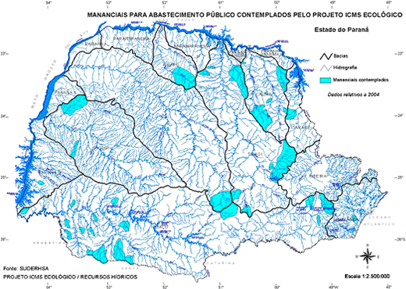
POLITICAS DE PROTEÇÃO AOS MANANCIAIS DE ABSTECIMENTO PÚBLICO
Em 1991 foi instituída a Lei Complementar n⁰ 59 que estabeleceu a repartição de 5% do ICMS, aos municípios com mananciais de abastecimento e unidades de conservação ambiental, conhecida como ICMS Ecológico.

Slide 25
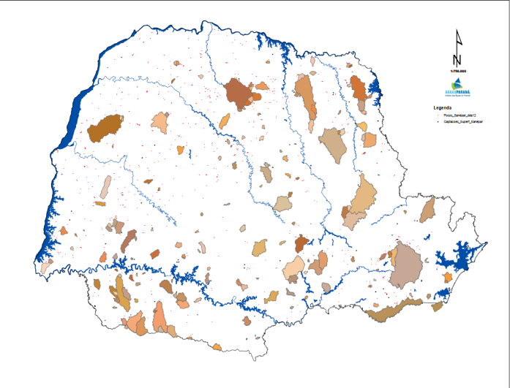
ESTADO DO PARANÁ: MANACIAIS ATUAIS E FUTUROS
Mananciais contemplados pelos
Projeto ICMS Ecológico

Slide 26
Áreas dos Mananciais da RMC: Atuais e futuros
Aguas superficiais e subterrâneas

Slide 27
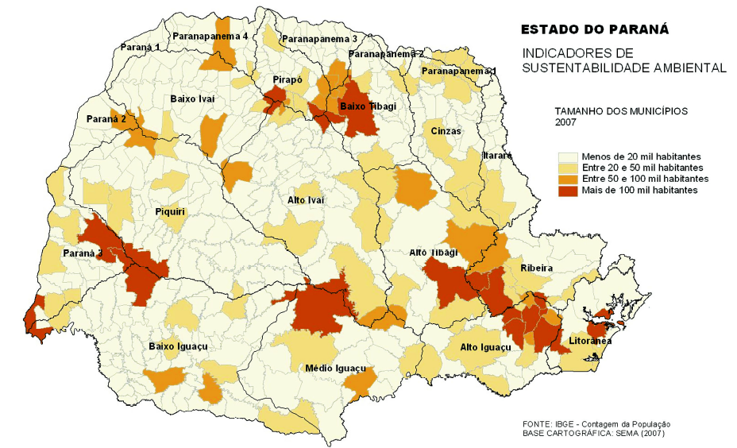
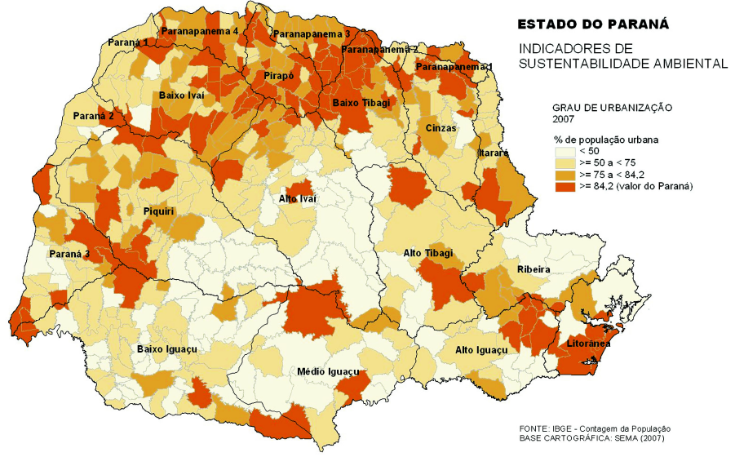
Proposta: 8 Regiões Metropolitanas no Estado do Paraná
Gestão de Mananciais de Abastecimento Publico.
Regiões metropolitanas
50% da população paranaense
85% da população em centos urbanos
RMCM
RMM
RML
RMU
RMT
RMAP
RMCV
RMC
Municípios e população
Taxa de urbanização

Slide 28
POLITICAS DE PROTEÇÃO AOS MANANCIAIS DE ABASTECIMENTO PÚBLICO
PERNANBUCO
LEI Nº 9.860 DE 12 DE AGOSTO DE 1986 Delimita as áreas de proteção dos mananciais de interesse da Região Metropolitana do Recife, e estabelece condições para a preservação dos recursos hídricos.
SÃO PAULO:
LEI Nº 9.866, DE 28 DE NOVEMBRO DE 1997 Dispõe sobre diretrizes e normas para a proteção e recuperação das bacias hidrográficas dos mananciais de interesse regional do Estado de São Paulo.
DECRETO N° 43.022, de 7/04/1998 Regulamenta dispositivos relativos ao Plano Emergencial de Recuperação dos Mananciais da Região Metropolitana da Grande São Paulo,

Slide 29
POLITICAS DE PROTEÇÃO AOS MANANCIAIS DE ABASTECIMENTO PÚBLICO
MINAS GERAIS
LEI 10.796/1992 – Proteção de mananciais de abastecimento no Estado de Minas Gerais (COPAM/FEAM).
COPASA: mantém quatorze reservas ambientais, com um total de 23.297 hectares de áreas preservada
DISTRITO FEDERAL
O Decreto-Lei n° 524, de 08 de abril de 1969, ao criar a Caesb, conferiu-lhe atribuições de conservação, proteção e fiscalização das bacias hidrográficas utilizadas ou reservadas para a utilização como fonte de abastecimento público de água.
O Decreto Federal n° 88.940 de 07 de novembro de 1983 criou a APA da Bacia do Rio Descoberto

Slide 30
POLÍTICAS DE PROTEÇÃO AOS MANANCIAIS DE ABASTECIMENTO PÚBLICO
GOIÁS
Iniciativa da SANAEGO em proteger os mananciais de abastecimento público em vários municípios (Gerência de Proteção de Mananciais)
OBS:. LINK DA PALESTRA: http://jrborghetti.com.br/site/images/palestras/audiencia_publica_online.pdf

